Slide 1
本PPT为《企业如何规避劳动法风险》直播课件内容
直播回看地址： （在页面中点击观看回放，注册后即可观看） https://app.ma.scrmtech.com/meetings/MeetingPc/Detail?pf_uid=13363_1571&id=22537&pf_type=3

Slide 2
企业如何规避
劳动法风险
劳动合同签订的技巧与风险的规避
蚂蚁HR

Slide 3
人力资源服务行业属于高危行业,
你认同吗?

Slide 4
请神不易，送神亦难

Slide 5
一切的人事管理风险应尽可能地控制在劳动关系正式履行之前。
即:签订劳动合同之前

Slide 6
1.劳动合同是什么？
2.一定要签劳动合同吗？
3.劳动合同应该约定什么内容？
4.试用期那些不能踩的坑？
5.劳动合同签订注意事项
目录

Slide 7
01
劳动合同是什么？

Slide 8
劳动合同
劳动合同
是指劳动者与用人单位之间确立劳动关系，明确双方权利和义务的协议。订立和变更劳动合同，应当遵循平等自愿、协商一致的原则，不得违反法律、行政法规的规定。劳动合同依法订立即具有法律约束力，当事人必须履行劳动合同规定的义务。
用工单位
劳动者
中国境内的企业法人，个体、合伙制非法人经济组织；国家机关、事业组织和社会团体；特殊类型经济组织，如租赁经营（生产）、承包经营（生产）的企业等等。
“劳动者”具体指达到法定年龄，具有劳动能力，以从事某种社会劳动获得收入为主要生活来源，依据法律或合同的规定，在用人单位的管理下从事劳动并获取劳动报酬的自然人。

Slide 9
劳动者主体
劳动者主体要求有年龄要求和劳动能力要求
劳动者年龄分为最低年龄和退休年龄，按照法律规定最低年龄为16 岁，低于最低年龄的用工涉嫌非法用工，导致非法用工的行政责任。退休年龄法律应当结合当地的地方性法律规章予以确定，防止超龄劳动者用工。
实习大学生
退休返聘

Slide 10
劳动合同类别
按照劳动合同的期限一般劳动合同分为以下三类：
1、固定期限劳动合同
是指用人单位与劳动者约定合同终止时间的劳动合同。用人单位与劳动者协商一致，可以订立固定期限劳动合同。
2、无固定期限劳动合同
是指用人单位与劳动者约定无确定终止时间的劳动合同。原劳动法规定的长期合同。
用人单位与劳动者协商一致，可以订立无固定期限劳动合同。劳动者在该用人单位连续工作满十年的;第二次续签固定期限劳动合同时。用人单位自用工之日起满一年不与劳动者订立书面劳动合同的，视为用人单位与劳动者已订立无固定期限劳动合同。
3、以完成一定工作任务为期限的劳动合同
是指用人单位与劳动者约定以某项工作的完成为合同期限的劳动合同。即没有固定期限。

Slide 11
02
一定要签劳动合同吗？

Slide 12
未签订劳动合同的风险
1、未签劳动合同需赔双倍工资
根据《劳动法》第八十二条规定：“用人单位自用工之日起超过一个月不满一年未与劳动者订立书面劳动合同的，应当向劳动者每月支付二倍的工资”。因此企业在时应支付双倍工资。若未支付，职工可申请。
2、满一年未签视为建立无固定期限劳动关系
《劳动合同法》第十四条规定：“用人单位自用工之日起满一年不与劳动者订立书面劳动合同的，视为用人单位与劳动者已订立无固定期限劳动合同”。这对企业是不利的。
3、员工可以随时解除劳动合同，且不承担任何违约责任或者赔偿
若签了合同，根据《劳动法》第三十七条的规定：“劳动者提前三十日以书面形式通知用人单位，可以。劳动者在试用期内提前三日通知用人单位，可以解除劳动合同。”员工需提前30日通知企业。根据《劳动合同法》第九十条的规定：“劳动者违反本法规定解除劳动合同，或者违反劳动合同中约定的保密义务或者，给用人单位造成损失的，应当承担赔偿责任。”劳动者辞职可能会承担赔偿责任。

Slide 13
未签订劳动合同的风险
4、单位不能以试用不合格为由辞退职工
未签合同，未约定试用期；《合同法》第三十九条的规定劳动者在试用期间被证明不符合录用条件的，用人单位可以解除劳动合同。因此签了合同约定了试用期，企业就能在试用期内以不符合录用条件为由随时辞退职工且不用支付经济补偿金。而未签劳动合同就不存在试用期的问题，辞退职工就必须给付经济补偿金。
5、未签劳动合同依然不能免除为劳动者缴纳各项社保费的义务
法律规定只要劳动关系存在，企业就应履行劳动法规定的各项义务。若不履行，劳动者可向部门投诉。
一定要及时签订劳动合同！

Slide 14
03
劳动合同应该约定什么内容？

Slide 15
劳动合同内容
劳资双方的基本情况
劳动合同期限
工作内容和工作地点
工作时间和休息休假
劳动报酬
社会保险
劳动保护、劳动条件和职业危害防护
必备条款
劳动合同内容
约定条款指劳动合同中
可约定可不约定的条款
试用期
培训
商业秘密保护
违约责任
补充保险和福利待遇
合同文字条款
约定条款

Slide 16
劳动合同条款说明
1．劳动合同主体必须分类
（1）用人单位主体需要考虑的问题是用人资格问题和集团型公司劳动关系归属问题。
（2）劳动者主体要求有年龄要求和劳动能力要求。
劳动者年龄分为最低年龄和退休年龄，按照法律规定最低年龄为16 岁，低于最低年龄的用工涉嫌非法用工，导致非法用工的行政责任。退休年龄法律应当结合当地的地方性法律规章予以确定，防止超龄劳动者用工。
2．确定劳动合同期限
（1）法律规定了三种方式：固定期限、无固定期限和以完成一定工作任务为期限。
（2）同时对劳动合同期限需要建立监控体系，法律规定工作年限超10 年和连续两次订立固定期限劳动合同，劳动者即享有订立无固定期限的强制缔约权。因此单位必须做好对劳动合同期限的监控工作，防止因操作不当，造成合同期限选择中的被动局面。

Slide 17
劳动合同条款说明
3．约定试用期
对试用期的约定要注意三点：
（1）试用期的期限
（2）试用期的约定次数，“同一用人单位与同一劳动者只能约定一次试用期”。
（3）试用期内谨防出资培训。“用人单位出资对员工进行各类技术性培训，职工提出与单位解除劳动关系的，如果在试用期内，则用人单位不得要求员工支付该项培训费用”。
4．工作地点弹性约定
一般情况下是将工作地点作为劳动合同履行地对待：
（1）工作地点宜明确不宜模糊约定。
（2）工作地点宜面不宜点。
（3）工作地点约定与岗位相结合。

Slide 18
劳动合同条款说明
5．社会保险约定
（1）社会保险缴费基数优化，社保缴费基数优化需要和工资结构相结合
（2）社保外包。可以通过社保业务外包降低社保操作的人工成本；商业保险补充
6．规章制度指引性条款
规章制度与员工利益相关的条款其生效有三个前提：
（1）规章制度经过民主程序制定。只要规章制度内容合法并向员工公示，就可以作为企业管理的依据;
（2）规章制度必须经过公示程序，告知员工。企业一般可以采用员工告知培训并签订告知函的方式履行告知义务;
（3）规章制度与劳动合同内容的冲突，劳动合同效力优先。

Slide 19
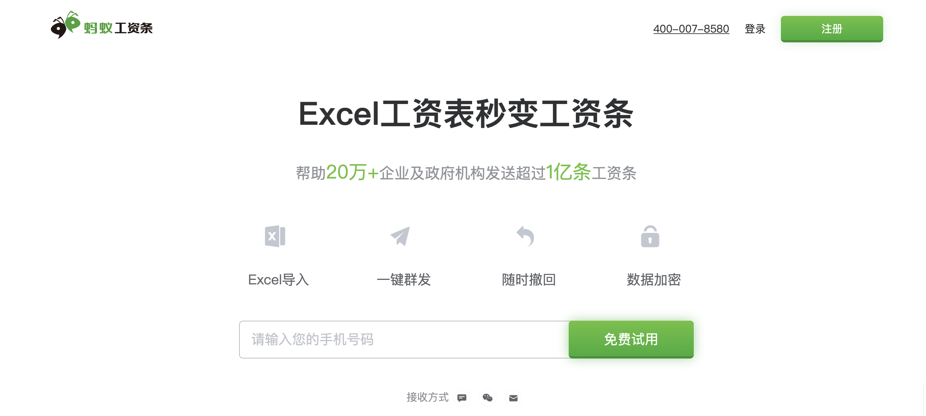
劳动合同条款说明
工资条
《工资支付暂行规定》第六条：用人单位在支付工资时应向劳动者提供一份其个人的工资清单。
《劳动法》规定，员工对于企业的工资分配方案，享有知情权和监督权。因此，企业不提供工资条将侵犯员工对工资的知情权，具有一定的法律风险。
点击免费试用>

Slide 20
劳动合同条款注意事项
1、在劳动合同中明确约定录用条件或不符合录用条件的情形，或者另行签订《岗位责任说明》。
2、企业规章制度中对不符合录用条件的解除劳动合同具体情形或条件进行详细约定，并将该规章制度在劳动合同签订前进行公示，要求劳动者签字确认。
3、用人单位在考核中对考核时间、考核部门、考核流程、考核方法要有明确清晰的记载，做到书面告知劳动者并要求确认签字。考核完毕后，一定要保存书面的考核意见，留存有不符合录用条件的证据。
4、合法调岗需要注意的是：调岗之后工资福利是否改变，是否降低其的劳动条件？公司是否提前就调岗进行过协商沟通？调岗后的工作是否有很大差别？
5、企业可以确定固定期限合同的时间长短，从而影响试用期期限及无固定期限合同的签订，并且合同期满时，企业有进行补偿合法解除合同的权利。企业针对岗位选择合同期限时应该要注意。

Slide 21
04
试用期那些不能踩的坑？

Slide 22
试用期vs实习期
实习期则指在校学生通过参加工作，提高其自身价值的时间或过程，属于学校教育范围。学生在实习期与实习单位并不成立劳动关系，因此不受劳动法保护。
试用期是用人单位和劳动者建立劳动关系后，为相互了解和选择而约定的考察期，受劳动法保护，也就是在劳动合同履行初期，合同双方具有一定期限的选择权。
试用期
实习期
二者最大的区别
是否毕业！试用期和实习期用人单位和劳动者的权利义务不相同。
试用期的当事人双方存在着劳动关系，用人单位对劳动者承担无过错责任，与劳动者共同履行缴纳社会保险费用的义务，向劳动者支付的工资报酬不得低于当地最低工资标准。而学生实习所在的单位对于实习学生，不承担无过错责任，不须执行最低工资标准。

Slide 23
试用期那些不能踩的坑
坑一
试用期时间太长！
坑二
员工试用期不缴社保
坑三
单独签订试用期合同 OR 试用期不签订合同
坑四
试用期满之后延长试用期
坑五
试用期随意辞退，不给经济补偿金

Slide 24
试用期那些不能踩的坑
坑一：试用期时间太长！
《中华人民共和国劳动合同法》第十九条劳动合同期限三个月以上不满一年的，试用期不得超过一个月。劳动合同期限一年以上不满三年的，试用期不得超过二个月；三年以上固定期限和无固定期限的劳动合同，试用期不得超过六个月。
如果没有按照规定执行，员工可以拒绝，或者进行仲裁。
坑二：试用期满之后还要延长试用期
《劳动合同法》第十九条，其中规定了试用期的期限，所以当员工试用期满后，公司无论出于何种原因，都不能继续延长试用期。建议约定最长试用期时间。这样考核时间比较长，试用期可以提前结束，但是不可以延期。
坑三：员工试用期不缴社保
《中华人民共和国劳动合同法》第三十八条规定，用人单位有下列情形之一的，劳动者可以解除劳动合同：未依法为劳动者缴纳社会保险费的。正常情况下，试用期开始公司就要及时缴纳社保，一般是在员工入职30天内就必须缴纳。

Slide 25
试用期那些不能踩的坑
坑四：单独签订试用期合同 OR 试用期不签订合同
根据《劳动合同法》第十九条的规定：试用期包含在劳动合同期限内。劳动合同仅约定试用期的，试用期不成立，该期限为劳动合同期限。只要从员工用工之日起单位就和员工建立了劳动关系，就属于事实劳动合同关系。不签的话，就要两倍工资支付，一直到第十二个月支付完毕。
坑五：试用期随意辞退，不给经济补偿金
《劳动合同法》第三十九条规定：“在试用期间被证明不符合录用条件的，用人单位可以解除劳动合同并不给予任何经济补偿”。
即便是在试用期，公司觉得员工不合适，想要辞退员工，企业是需要拿出明确的试用期录用条件，证明员工不符合录用条件，才可以辞退试用期员工，否则也需要支付经济补偿金。

Slide 26
05
劳动合同签订注意事项

Slide 27
劳动合同签订注意事项
劳动合同签订注意事项：
合法、公平、平等自愿、协商一致原则
1、必须在用工之日起一个月内签订劳动合同 ，最佳签订时机是用工前和用工开始时，这时企业的主动权更大。
2、在劳动合同书数量不大的情况下，尽可能采用人工填写，并使用炭性墨水笔，以避免擅自更改的可能。
3、劳动合同必须当面签字，避免代签。
4、不符合劳动法及劳动合同法规定的条款，即使双方同意签字也无效。

Slide 28
实习生用工注意事项
1．协议签订
未毕业的学生，只能签订《实习协议》，待拿到毕业证后，公司继续想聘用再签订《劳动合同》《实习协议》属于《合同法》《民法通则》范畴，而《劳动合同》才归《劳动法》《劳动合同》管理。
2．实习生辞退
公司可以辞退实习生，但应给予实习期内的合理报酬，此处并不涉及经济补偿金。
3．关于保险
实习生工作期间，可以不为其购买社保、公积金；建议另外购买意外保险或雇主责任险，以防止风险。
4．关于工伤
生在实习期间发生伤害事故，不属于工伤，不能享受工伤保险待遇，但可以以雇佣关系向用人单位主张权利，或由学校基于与单位之间的实习合同的相关约定主张权利。

Slide 29
粉丝福利——2款明星产品免费试用
1、蚂蚁工资条，一键群发工资条
从每个月困扰HR的工资条发放出发，设计了一键群发工资条工具。HR只需要将相应的工资表格上传，平台就能自动解析生成工资条进行群发。员工可通过邮件、微信、短信等方式进行查看。产品上线至今，已累计为超过1000万员工提供工资条服务。
点击免费试用：
https://gzt.mayihr.com/event/adver2?from=zqbc_20200827zbkkj
2、蚂蚁HR，网上缴纳社保公积金
帮助中小企业代缴社保及公积金、代发工资、申报个税，利用蚂蚁HR人力资源系统，可在线完成所有办理，省去每月跑社保公积金中心的麻烦。
点击免费注册：
https://www.mayihr.com/event/event_2.php?from=zqbc_20200827zbkkj

Slide 30
感谢观看
THANK YOU

Slide 31
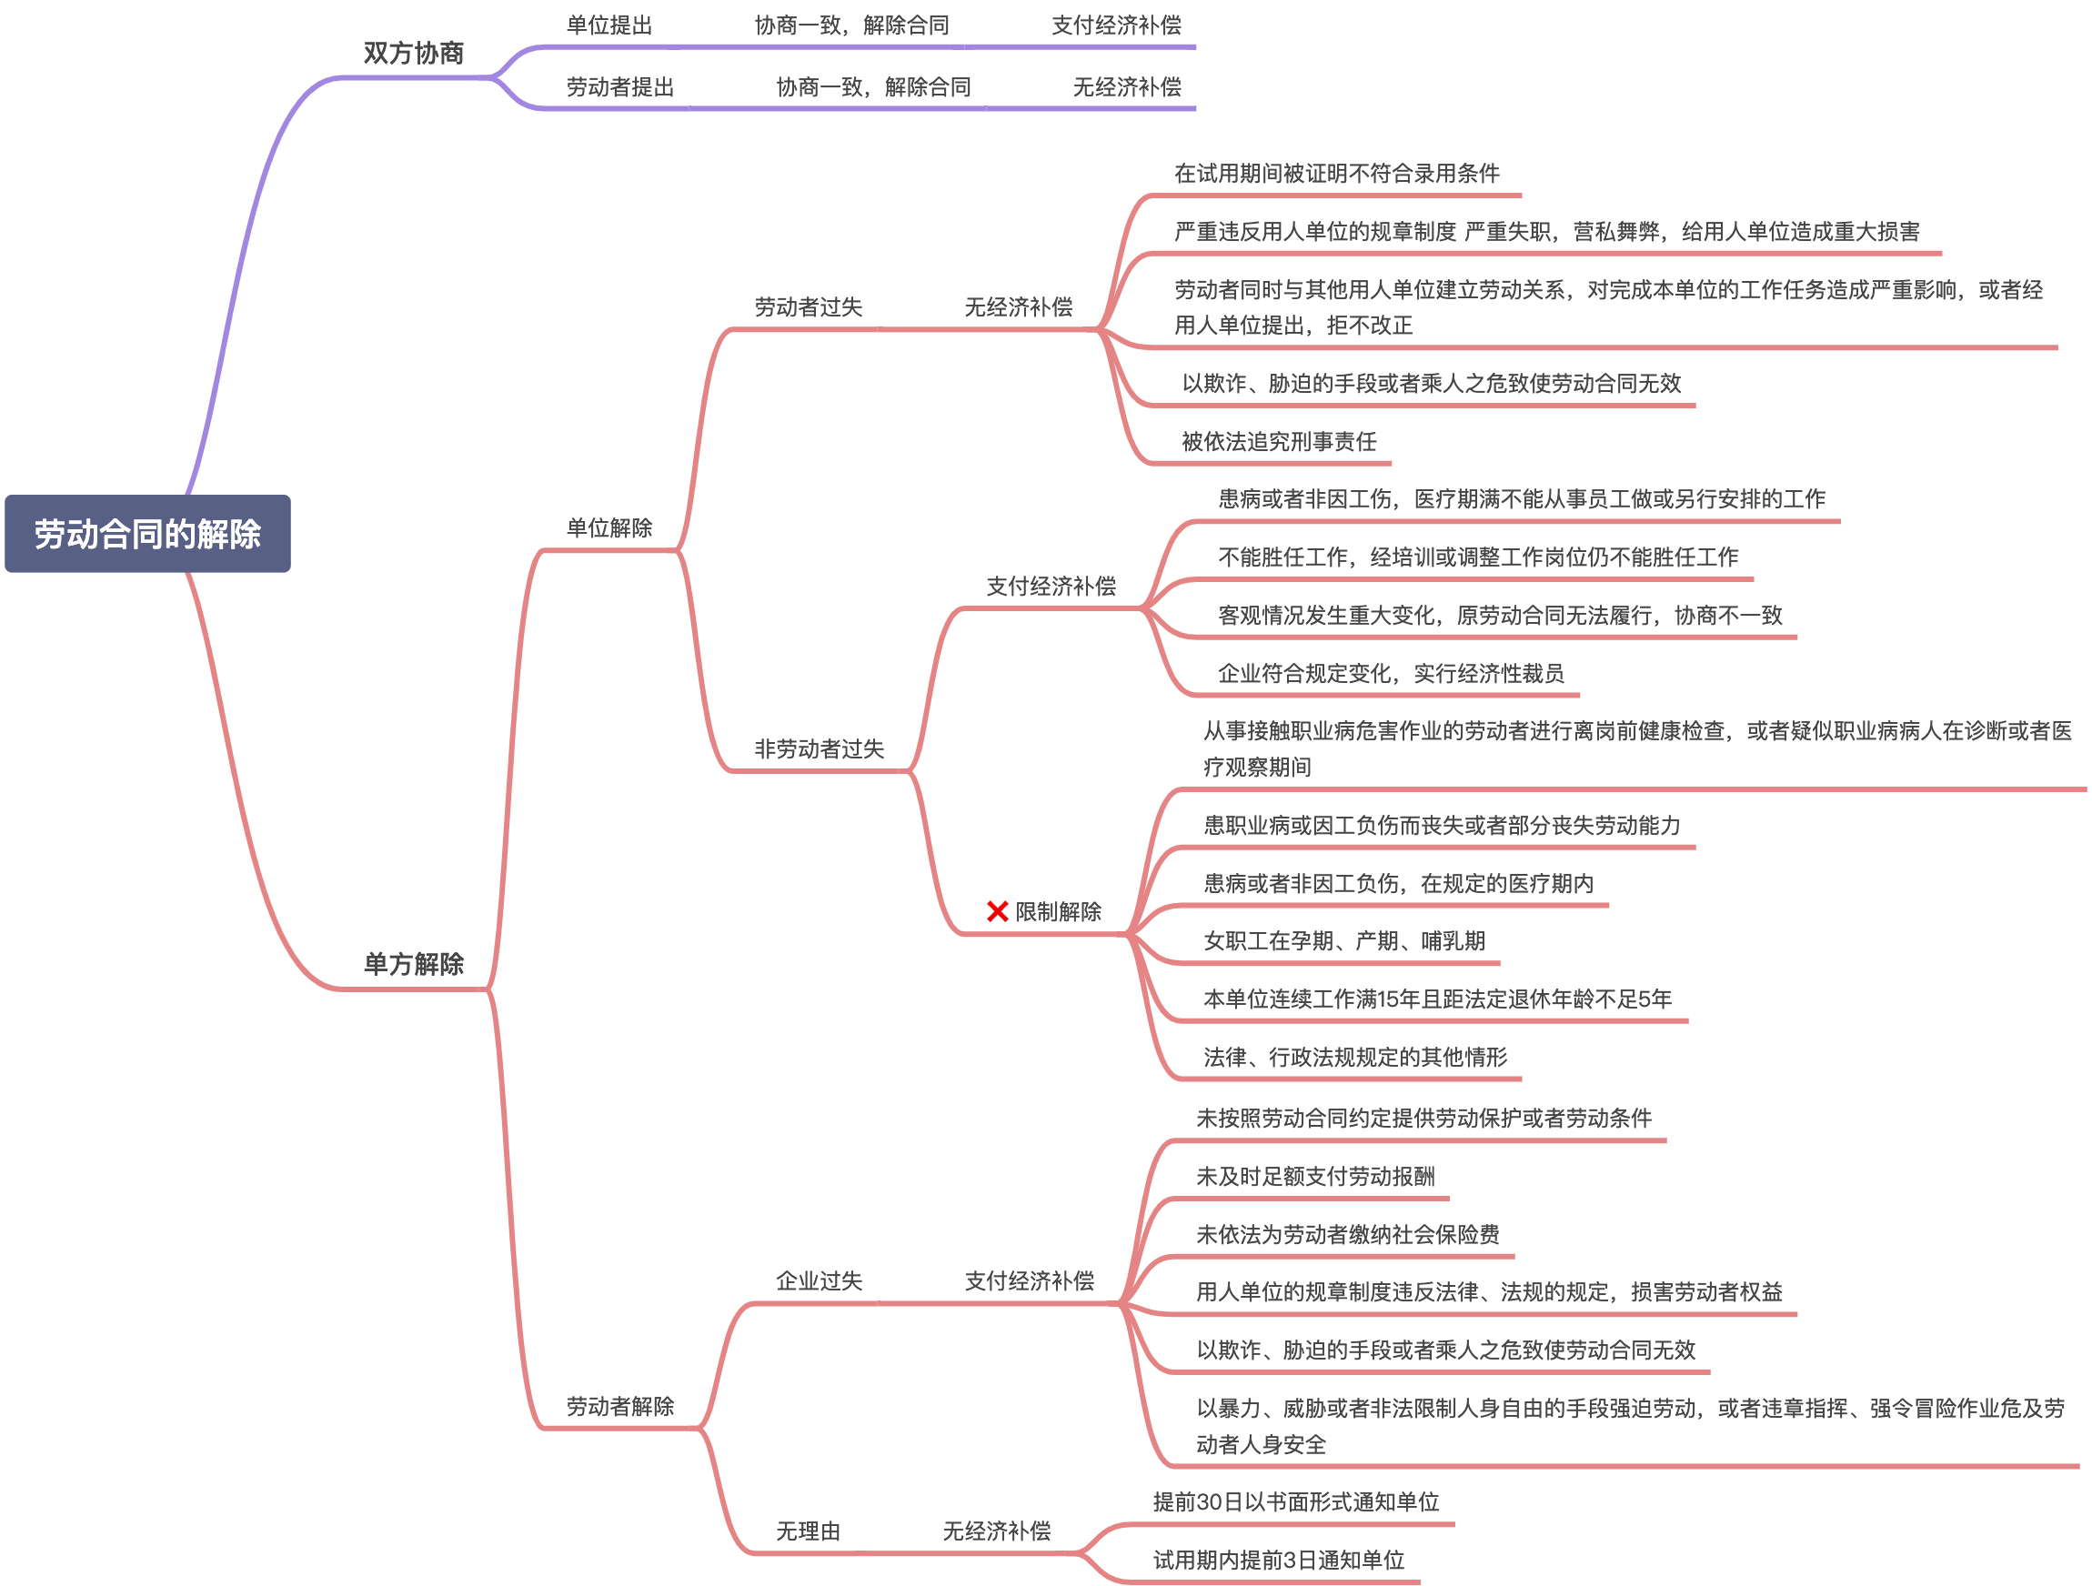
彩蛋

